Slide 1

도로기하구조설계
교 차 로 설 계 편
발 표 자 : 최 경 찬
팀명 : 토 목 왕
조원 : 전길종, 김재준, 김준수, 박성철, 서준영, 최경찬

Slide 2

Index
교차로 설계 적용 지점
설계 고려 조건
교차로 설계
고찰(개선효과)

Slide 3

1
교차로 설계 적용 지점

Slide 4
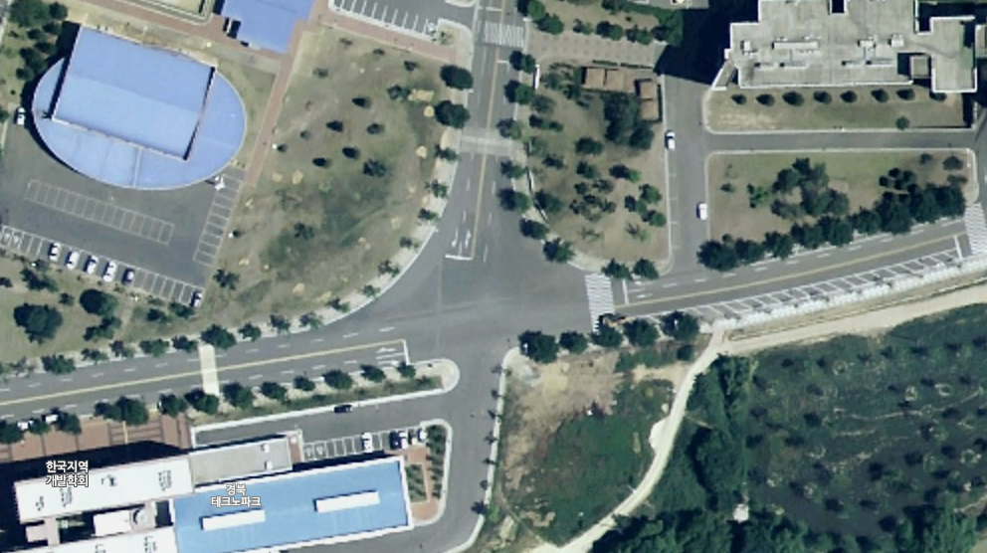




교차로 설계 적용 지점
도로의 개선이 필요함

Slide 5
2
설계 고려 조건

Slide 6
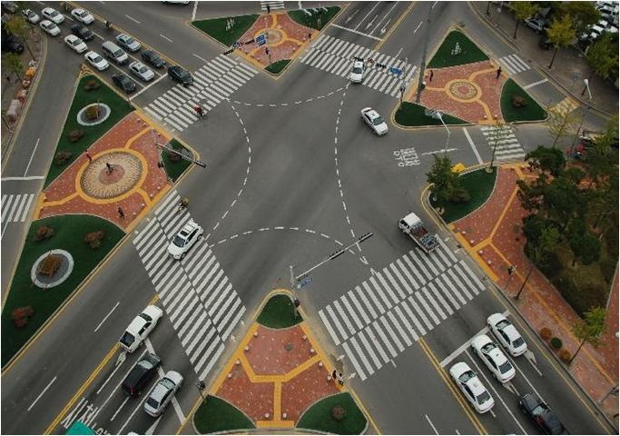
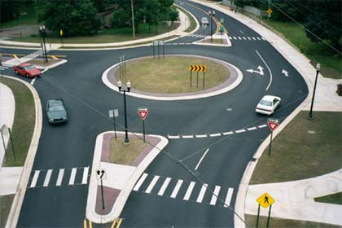
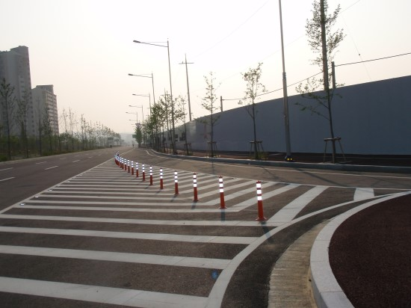
설계 고려 조건
평면 교차로 형식
3지 교차로
4지 교차로
다지교차로
로터리, 회전교차로
확폭, 미확폭, 도류화

Slide 7
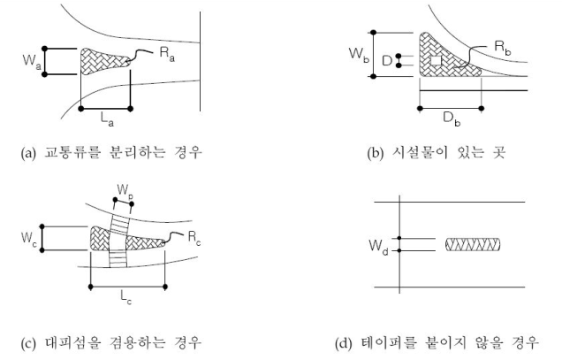
설계 고려 조건
교통섬 형태
면적
도시부 : 5m² 이상
지방부 : 9m² 이상

Slide 8
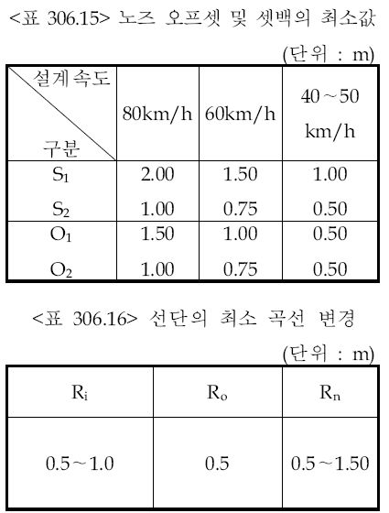
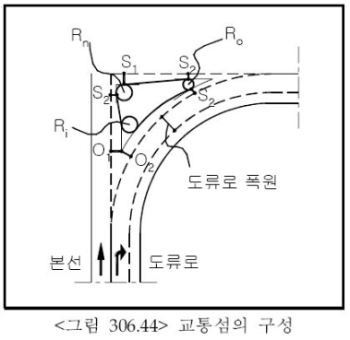
설계 고려 조건
교통섬 규격

Slide 9
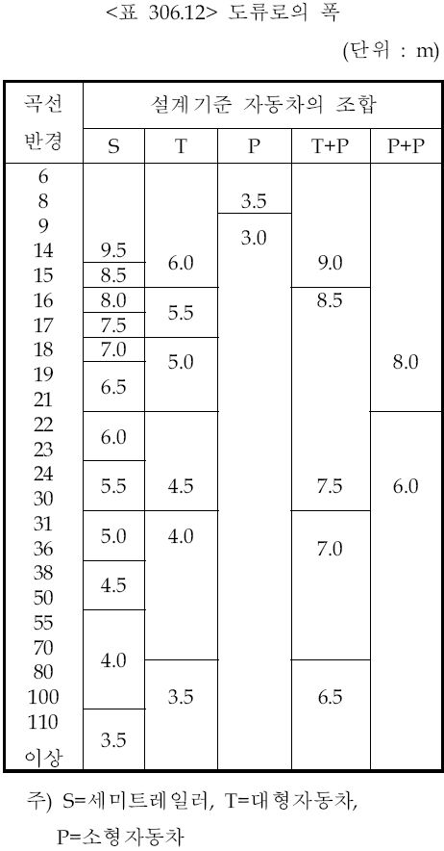
설계 고려 조건
도로폭 규격
도류로 폭 4m 결정

Slide 10
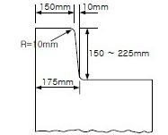
설계 고려 조건
연석
높이 0.2m 로 결정
폭 0.16m 로 결정 (경사포함)

Slide 11
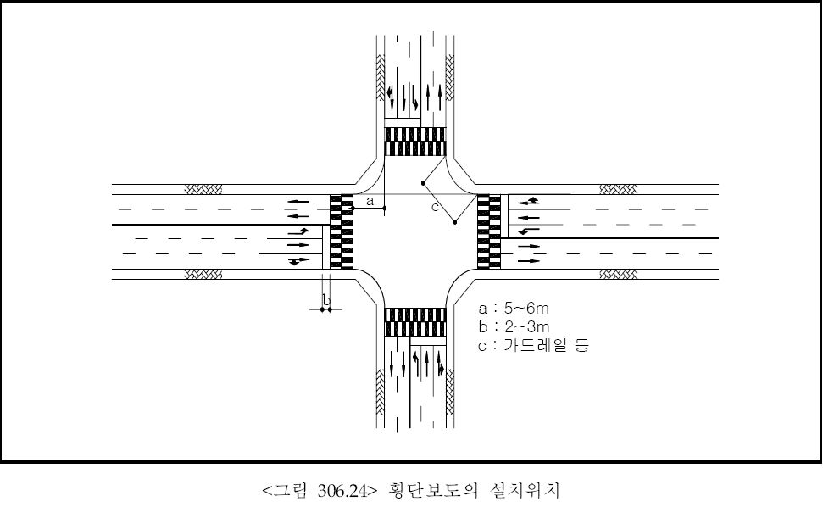
설계 고려 조건
횡단보도
최소 폭 4m

Slide 12
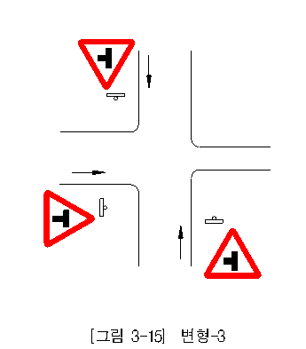
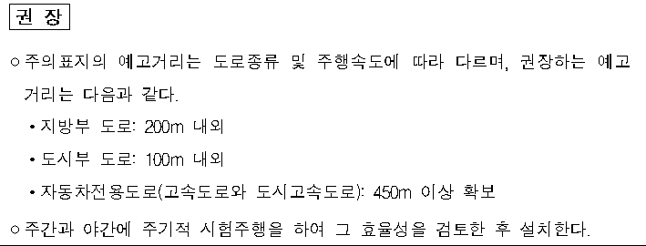
설계 고려 조건
표지판

Slide 13
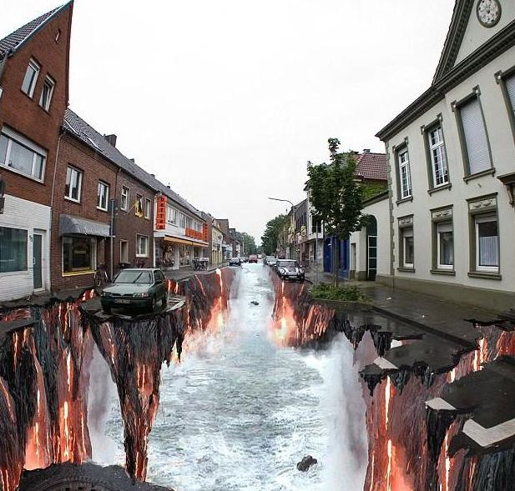
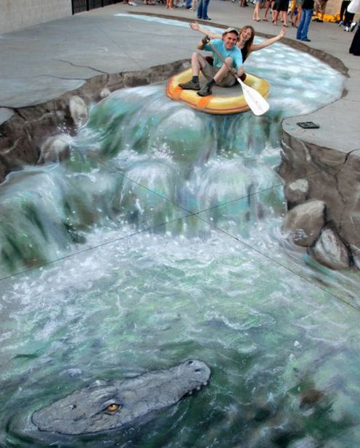
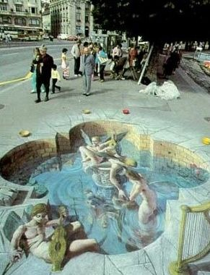
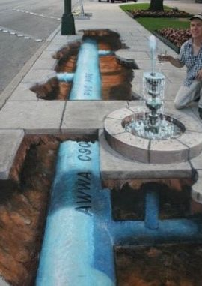


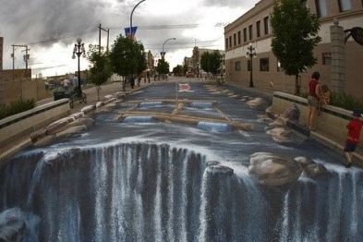
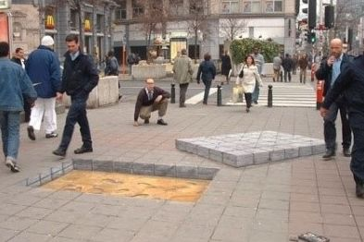

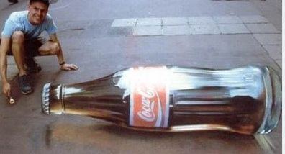

설계 고려 조건
교통섬 내 보도블럭 (트릭아트)

Slide 14
3
교차로 설계

Slide 15
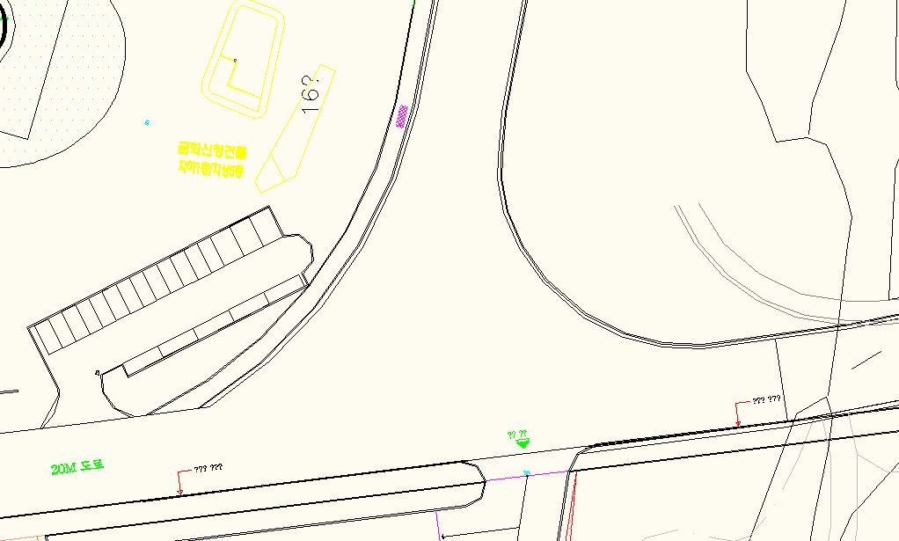
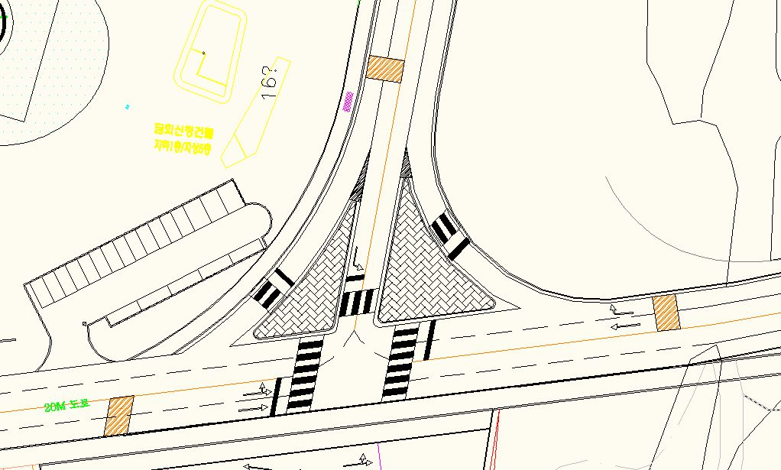
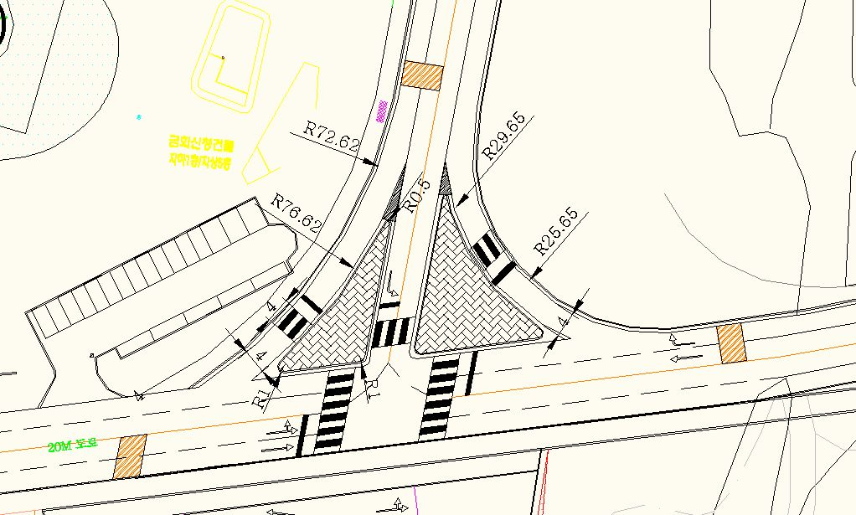
교차로 설계

Slide 16
4
고찰(개선효과)

Slide 17
고찰(개선효과)
1. 도로폭 감소로 인한 상충의 감소
2. 횡단보도 설치로 인한 질서 유지
3. 방지턱 설치로 인한 속도 감속
4. 산학협력센터 입구 이전
4지 교차로 → 3지 교차로

Slide 18
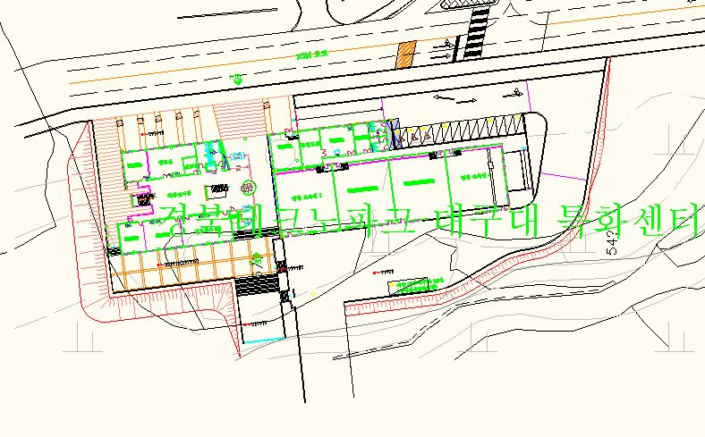
고찰(개선효과)

Slide 19
Q&A

Slide 20
Thank you

